Slide 1
Plataforma deportiva “La once”
Rommel Aaron Melgar López
Jazhiel Nicolar Benites
David de la Cruz Medardo
Miguel Angel Yataco Coronado

Slide 2

Antecedente y problemática.
En nuestro país el fútbol es un deporte que despierta pasiones, no hay persona que no lo haya jugado y no hay quien no se haya emocionado cada vez que su club favorito juega. En vista de esto y de la enorme población que practica este deporte incluso en sus propias localidades, hemos podido observar que no existe localmente una plataforma que permita registrar los torneos que se desarrollan en la localidad de cada ciudadano.

Slide 3
Objetivos
Generales
Específicos
Analizar, diseñar e implementar una aplicación web que permita el registro de usuarios, búsqueda y pagos para la reservación de campos de futbol
Elaborar el análisis, diseño y modelamiento de los sistemas.
Desarrollar los módulos pertinentes para solucionar los requisitos funcionales.
Realizar un modelo de datos normalizados que facilite la integración de la información de los usuarios con las reservas y pagos de los mismos.
Realizar un análisis para la creación de del modelo lógico y físico de la base de datos.

Slide 4
Características
Aplicación será Web.
Actualización: Las aplicaciones web siempre se mantienen actualizadas y no requieren que el usuario deba descargar actualizaciones y realizar tareas de instalación.
Seguridad en los datos: Los datos se alojan en servidores con sistemas de almacenamiento altamente fiables y se ven libres de problemas que comúnmente sufren los ordenadores de usuarios comunes como virus y/o fallas de disco duro.

Slide 5
User Person
https://app.xtensio.com/folio/cl57s7jp/3304932
https://app.xtensio.com/folio/cl57s7jp/3305887

Slide 6
Task Matrix
Task Matrix | Carlos Figueroa |  | Jorge Castillo
 | Frecuencia | Importancia | Frecuencia | Importancia
Armar el equipo | A veces | Alta | Muy poca | Baja
Buscar encuentros | A veces | Alta | Muy poca | Baja
Buscar equipos | A veces | Alta | Muy poca | Baja
Armar torneos | A veces | Media | A veces | Alta
Ofrecer campos | Baja | Alta | Siempre | Alta
Mentener campos | Baja | Media | A veces | Alta
Promocionar torneos | A veces | Media | A veces | Media

Slide 7
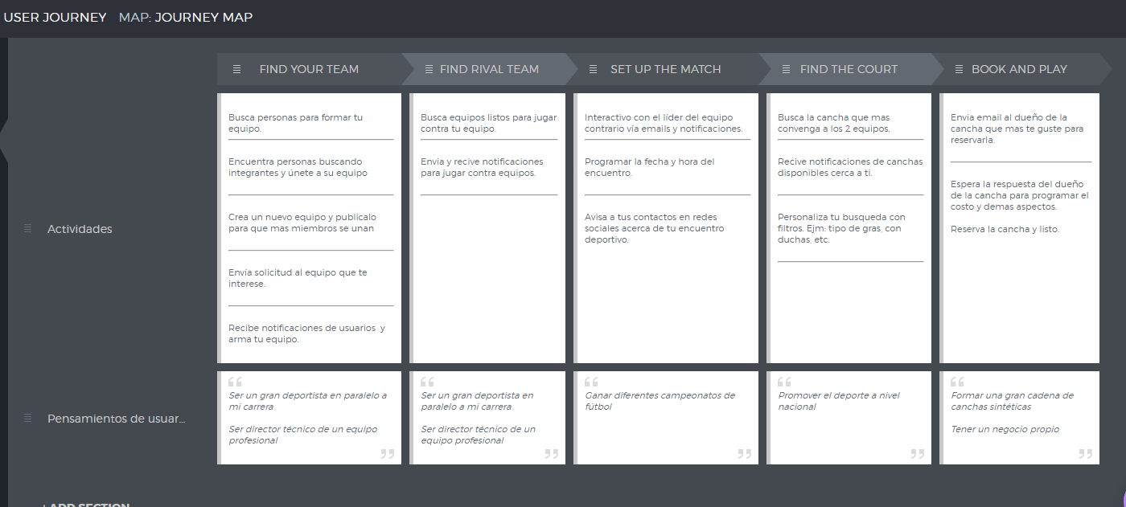
journeymap

